Slide 1
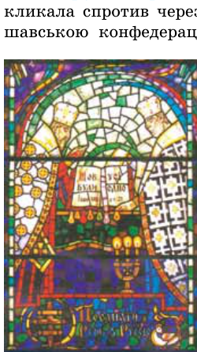
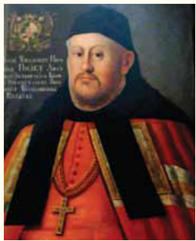
Берестейська
церковна унія
1596 року
Урок-дослідження: учні збирають докази й самі формулюють висновок.
Головне питання: унія мала об’єднати чи розколоти?
§6 • Берестейська церковна унія 1596 р.
Візуали: фрагменти підручника, с. 45–49

Slide 2
Слайд 1
Запис у зошит
Берестейська церковна унія — спроба об’єднання православної та католицької церков.
Головне питання уроку: чи привела унія до порозуміння чи до розколу?
Запишіть коротко. Якщо встигаєте — додайте власний приклад або знак питання до незрозумілого.

Slide 3

1. Починаємо з проблеми
Не записуємо готову відповідь — шукаємо докази.
Ситуація XVI ст.: православна церква в Речі Посполитій переживає кризу, а католицька церква має сильніші позиції.
1) Хто хотів унії?
2) Які умови пропонували?
3) Хто був проти?
4) Якими стали наслідки?
Що треба з’ясувати?
Наприкінці уроку: чи була унія більше спробою порозуміння, чи причиною конфлікту?
§6 • Берестейська церковна унія 1596 р.
Візуали: фрагменти підручника, с. 45–49

Slide 4
Слайд 2
Запис у зошит
Передумови унії:
• слабші позиції православної церкви в Речі Посполитій;
• залежність церкви від світської влади;
• прагнення православних ієрархів підвищити свій статус.
Запишіть коротко. Якщо встигаєте — додайте власний приклад або знак питання до незрозумілого.

Slide 5
2. Кому була потрібна унія?
Одна ідея — різні інтереси.
Православні
ієрархи
Папа
Римський
Король
Сигізмунд III
Посилити позиції церкви, зменшити залежність від світських володарів, отримати місця в сенаті.
Поширити вплив на Схід і послабити протестантизм.
Релігійна єдність як спосіб зміцнити державу.
Висновок у зошит: де тут релігійні, а де політичні мотиви?
§6 • Берестейська церковна унія 1596 р.
Візуали: фрагменти підручника, с. 45–49

Slide 6
Слайд 3
Запис у зошит
Прихильники унії мали різні мотиви:
• православні ієрархи — зміцнення церкви й статусу;
• Папа Римський — поширення впливу на Схід;
• король Сигізмунд III — зміцнення державної єдності.
Запишіть коротко. Якщо встигаєте — додайте власний приклад або знак питання до незрозумілого.

Slide 7
3. Іпатій Потій: голос прихильників
Персоналія допомагає зрозуміти логіку прибічників унії.
• письменник-полеміст;
• доводив переваги унійної церкви;
• від 1599 р. — Київський митрополит унійної церкви;
• заснував перші унійні школи й друкарні.
Завдання: складіть 3 речення промови Потія до вірян. Якими аргументами він міг переконувати?
Підказка: говоріть не від себе, а від імені діяча. Це змушує побачити позицію іншої сторони.
Іпатій Потій
§6 • Берестейська церковна унія 1596 р.
Портрет Іпатія Потія з підручника, с. 46

Slide 8
Слайд 4
Запис у зошит
Іпатій Потій — один із головних діячів Берестейської унії.
Він був активним прихильником унії та майбутнім митрополитом унійної церкви.
Запишіть коротко. Якщо встигаєте — додайте власний приклад або знак питання до незрозумілого.

Slide 9
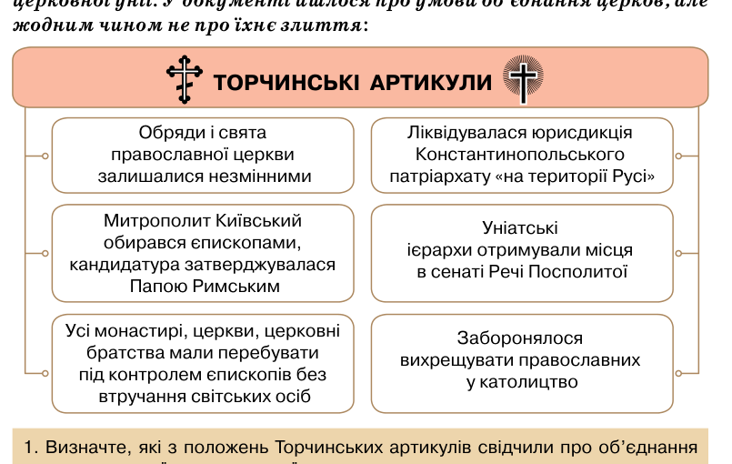
4. Торчинські артикули: умови об’єднання
Дивимося на документ як на набір інтересів.
Працюємо з візуалом:
1. Позначте умови, що зберігали православні обряди.
2. Знайдіть умови, які посилювали єпископів.
3. Визначте, що могло не сподобатися братствам, князям і шляхті.
Проміжний висновок: це було рівноправне об’єднання чи компроміс із “підводними каменями”?
§6 • Берестейська церковна унія 1596 р.
Схема «Торчинські артикули» повністю, с. 46

Slide 10
Слайд 5
Запис у зошит
Торчинські артикули 1594 р. визначили умови майбутньої унії.
Православна обрядовість зберігалася, але змінювалося церковне підпорядкування.
Позиції єпископів мали посилитися.
Запишіть коротко. Якщо встигаєте — додайте власний приклад або знак питання до незрозумілого.

Slide 11
5. Чому виник опір?
Одна унія — багато страхів.
Опір унії
Князі й шляхта
не хотіли втрачати контроль над церквою.
Братства
прагнули реформ церкви, а не посилення влади єпископів.
В.-К. Острозький
бачив унію як рівноправне об’єднання, але не погодився з умовами.
Висновок: опір був лише релігійним? Чи тут є політика, майно й влада?
§6 • Берестейська церковна унія 1596 р.
Візуали: фрагменти підручника, с. 45–49

Slide 12
Слайд 6
Запис у зошит
Противники унії мали різні мотиви:
• захист церковної незалежності;
• збереження майна й впливу;
• прагнення реформувати православну церкву іншим шляхом.
Запишіть коротко. Якщо встигаєте — додайте власний приклад або знак питання до незрозумілого.

Slide 13
6. Берестя 1596: два собори
Спроба об’єднати завершилась розколом усередині православних.
Собор прихильників унії
Православний собор
• більшість єпископів
• підтримка короля
• підтримка Папи Римського
Рішення: утворити унійну / греко-католицьку церкву.
• В.-К. Острозький
• православна шляхта
• братства
• частина монастирів
Рішення: не визнати утворення унійної церкви.
↔
Питання: чому обидві сторони вважали себе правими?
§6 • Берестейська церковна унія 1596 р.
Візуали: фрагменти підручника, с. 45–49

Slide 14
Слайд 7
Запис у зошит
1596 р., Берестя: відбулися два протилежні собори.
Прихильники проголосили унію.
Православний собор її не визнав.
Запишіть коротко. Якщо встигаєте — додайте власний приклад або знак питання до незрозумілого.

Slide 15
7. Що утворилося?
Нова церква поєднувала елементи двох традицій.
Унійна /
греко-католицька
церква
Православна
обрядність
Католицька
церква
Зберігає східні обряди й звичаї.
Діє у складі католицької церкви.
Чому для одних це виглядало як компроміс, а для інших — як загроза?
§6 • Берестейська церковна унія 1596 р.
Візуали: фрагменти підручника, с. 45–49

Slide 16
Слайд 8
Запис у зошит
Унійна, або греко-католицька, церква діяла у складі католицької церкви.
Вона зберігала східну обрядовість і звичаї, спільні з православною традицією.
Запишіть коротко. Якщо встигаєте — додайте власний приклад або знак питання до незрозумілого.

Slide 17
8. Наслідки: очікування і реальність
Іноді спосіб упровадження ідеї змінює її сенс.
Очікування
Реальність
• посилити церкву
• досягти порозуміння
• зміцнити державу
• примусовість переходу
• православна церква поза законом
• загострення суперечностей
Висновок за вітражем: автор показує унію як єдність, боротьбу чи пам’ять про складну подію?
§6 • Берестейська церковна унія 1596 р.
Вітраж «Берестейська унія», с. 48

Slide 18
Слайд 9
Запис у зошит
Наслідок унії: замість очікуваного порозуміння посилилися релігійні суперечності.
Унія поглибила суспільний розкол.
Запишіть коротко. Якщо встигаєте — додайте власний приклад або знак питання до незрозумілого.

Slide 19
9. Голоси сучасників та істориків
Порівнюємо оцінки — не ковтаємо готові висновки.
Лев Сапіга
Наталя Яковенко
Сергій Плохій
Католик, але виступає проти примусу: боїться релігійної війни та “останньої згуби” для вітчизни.
Підкреслює: унія задумувалась як порозуміння, але стала символом розбрату; одна з причин опору — неприйняття нового.
Бачить слабкість задуму: мало уваги до внутрішнього реформування церкви й освіти духовенства.
Обговорення: яка оцінка здається вам найпереконливішою? Наведіть доказ із матеріалу.
§6 • Берестейська церковна унія 1596 р.
Візуали: фрагменти підручника, с. 45–49

Slide 20
Слайд 10
Запис у зошит
Історики можуть по-різному пояснювати одну подію.
Важливо порівнювати аргументи та докази, а не лише запам’ятовувати готову оцінку.
Запишіть коротко. Якщо встигаєте — додайте власний приклад або знак питання до незрозумілого.

Slide 21
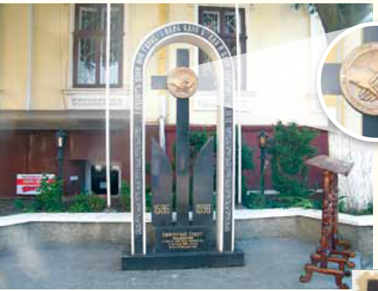
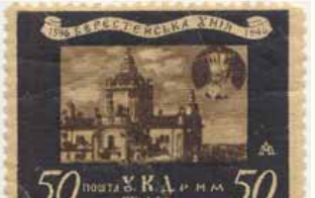
10. Пам’ять про подію
Складні події теж залишають слід у культурній пам’яті.
Формула відповіді:
Я вважаю…
Мій доказ…
Отже…
Дискусія: чи варто вшановувати подію, яка мала ідею порозуміння, але дала конфлікт?
На фото — пам’ятний знак у Чернівцях. На марці — спроба зафіксувати подію як частину історичної пам’яті.
§6 • Берестейська церковна унія 1596 р.
Пам’ятний знак і марка з підручника, с. 49

Slide 22
Слайд 11
Запис у зошит
Історична пам’ять — це спосіб, у який суспільство зберігає та осмислює минуле.
Вшанування події не завжди означає її безумовне схвалення.
Запишіть коротко. Якщо встигаєте — додайте власний приклад або знак питання до незрозумілого.

Slide 23
11. Фінальний висновок
.
Заповніть мінітаблицю
Причини
Прихильники
Противники
Результат
Наслідки
…
…
…
…
…
…
…
…
…
…
…
…
…
…
…
Підсумкова теза: Берестейська унія була…, тому що…
Додатково: підкресліть у своїй відповіді одне слово — “порозуміння”, “розкол”, “компроміс” або “конфлікт”.
§6 • Берестейська церковна унія 1596 р.
Візуали: фрагменти підручника, с. 45–49

Slide 24
Слайд 12
Запис у зошит
Берестейська унія 1596 р. була спробою подолати кризу православної церкви та досягти церковного об’єднання.
Однак суперечливі інтереси сторін і примусовий спосіб її впровадження поглибили релігійний та суспільний розкол.
Запишіть коротко. Якщо встигаєте — додайте власний приклад або знак питання до незрозумілого.

